Slide 1
Goedemorgen!
Les 1 stad en wijk
Leerjaar 2 periode 2

Slide 2
Bij Stad en Wijk!

Slide 3
Wat gaan we doen in de lessen stad en wijk?
Waarom stad en wijk?
Hoe gaat het?
Opstart
Koppeling IBS en stad en wijk
Hoe was je stage?
Drie uur les ..
Opdrachten maken >het veld in als het kan!

Slide 4
Programma van vandaag:
Uitleg over deze periode, deze les en de begrippen die we behandelen
Leerarrangement Vrijwilligerswerk in les 2
Participatiesamenleving
Vrijwilligerswerk
Onze casus in Udenhout ☺
Afronding met rondje vragen.

Slide 5
lesweek | Inhoud
1 18-11 | Terugblik stage Inventariseren wensen Intro periode Intro casus Udenhout
2 25-11 | Thema is vrijwilligerswerk Koppelen aan casus Udenhout Intro LA
3. 2-12 | Naar Udenhout voor casus?
4 9-12 | Thema is werken met doelgroepen in de wijk. LA bespreken Thema uitwerken voor Udenhout IBS: verdieping op specifieke onderwerpen die nodig zijn
5 16-12 | Thema is ondernemen in de wijk vanuit MVO’s Link naar sociaal ondernemerschap Verder werken aan casus Udenhout
6, 23 -12 | Geen les i.v.m. kerstactiviteit
Lesweek 7; 13-1 2022 | Thema is duurzaamheid in stad en wijk Wat bedoelen we daar mee. LA’s bespreken Verder werken aan casus Udenhout
Lesweek 8: 20-1 | Actualiteit:’ Vrijwilligerswerk in nood’ met gast Verder werken aan casus Udenhout
Lesweek 9: 27-1 | Inhaal les Werken aan feedback Verder werken aan casus Udenhout
10 | Geen les – toetsen
Voorlopig programma

Slide 6
Mijn Leefomgeving
Expertles Stad en wijk
Groep
Leerjaar 2
Begrippen
Participatie samenleving
Vrijwilligerswerk
Episodisch vrijwilligerswerk
Traditioneel vrijwilligerswerk
Geleide vrijwilligers
Sociaal ondernemerschap
Periode
Periode 2
Les en datum
Les 1 van donderdag 18-11-2021
Week 1 | Week 2 | Week 3 | Week 4 | Week 5 | Week 6 | Week 7 | Week 8 | Week 9 | Week 10

Slide 7
2013
Participatie samenleving
is een samenleving waarin iedereen die dat kan verantwoordelijkheid neemt voor zijn of haar eigen leven en omgeving, zonder hulp van de (landelijke) overheid.
‘De rol van de overheid is het scheppen van voorzieningen waarin mensen kunnen participeren en te zorgen dat iedereen toegang heeft tot die voorzieningen. De civil society is belangrijk omdat mensen vanuit hun eigen bewogenheid en betrokkenheid moeten participeren. Participatie op de arbeidsmarkt is een belangrijke voorwaarde voor het scheppen van andere bronnen van participatie. Door te werken neem je deel aan de samenleving, wat zorgt voor structuur, economische zelfstandigheid en maatschappelijke en persoonlijke autonomie. Als mensen op de arbeidsmarkt gerespecteerd en niet vernederd worden, is dat een prima vorm van participatie.’ Evelien Tonkes, hoogleraar.

Slide 8
2013

Slide 9
Download opdracht 1 via Wiki en onderstreep de termen en stukjes van zinnen die essentieel zijn. Die dus aangeven wat belangrijkrijk is.
Zet die onderstreepte termen en zinnen om in je eigen woorden.
Opdracht 1:

Slide 10
Participatie samenleving
is een samenleving waarin iedereen die dat kan verantwoordelijkheid neemt voor zijn of haar eigen leven en omgeving, zonder hulp van de (landelijke) overheid.
Wat zijn de voordelen van de participatiesamenleving?
Opdracht 2:
https://www.movisie.nl/artikel/voordelen-participatiesamenleving | 2015

Slide 11
Voordeel #1
Als eerste en in tijden van bezuinigingen misschien wel cruciaal: de participatiesamenleving is goedkoper dan de verzorgingsstaat.
Voordeel #2
In de ideale participatiesamenleving doet iedereen mee, daar waar de verzorgingsstaat juist mensen buiten spel heeft gezet. Wie een ‘vlekje’ had werd goed verzorgd en van een inkomen voorzien om vervolgens achter de geraniums verder te leven. Met eenzaamheid en gevoelens van nutteloosheid als gevolg. In de participatiesamenleving zet iedere burger juist zijn of haar eigen kracht in en doet naar vermogen mee aan de samenleving. Wie een lichamelijke of verstandelijke beperking heeft, ontvangt niet meer automatisch en levenslang een uitkering maar is – met de nodige aanpassingen – actief en doet mee. Ook ouderen blijven zo lang mogelijk actief en wie werkloos is kan gestimuleerd (of gedwongen) worden bij te dragen aan de samenleving. Iedereen draagt bij en niemand zit eenzaam achter de geraniums, dat is het credo.
Voordeel #3
En een derde voordeel is dat het in de ideale participatiesamenleving meer gaat om de ‘leefwereld’ en minder om de ‘systeemwereld’. De participatiesamenleving richt zich juist op de leefwereld van echte mensen, op actieve burgers. Het is kleinschaliger, informeler, praktischer en gaat gepaard met meer passie en plezier, zo is de gedachte.

Slide 12
Ook nadelen benoemen
Inmiddels begint de participatiesamenleving invulling te krijgen en worden ook de nadelen zichtbaar. Een voorbeeld. Uitgaan van eigen kracht, zoveel mogelijk zelf doen en meedoen naar vermogen lijken uitstekende uitgangspunten. En burgers zullen ongetwijfeld tot veel meer in staat zijn dan de verzorgingsstaat ooit voor mogelijk hield. Maar we zullen ook moeten accepteren dat sommige kwetsbare mensen – tijdelijk of altijd - helemaal geen familie of ondersteunend netwerk hebben. Gewoon omdat het er niet is, ze het niet kunnen creëren of in stand houden. Professionele zorg en ondersteuning zal dus altijd nodig zijn. Met andere woorden: een bodempje verzorgingsstaat blijft altijd noodzakelijk voor de echt kwetsbaren.
De boel in balans houden
Meer (mantel)zorg en vrijwilligerswerk door burgers betekent ook extra lasten. Welke schouders gaan die lasten dragen? Mannen of vrouwen, werkenden of niet-werkenden, de sterkste schouders of de schouders die toch al bijna bezwijken? Voorvechters van emancipatie wijzen op het gevaar van overbelasting voor vrouwen. Zij zorgen nog steeds meer dan mannen voor de kinderen en het huishouden, verlenen meer mantelzorg en moeten daarnaast ook nog eens economisch zelfstandig worden of blijven. Onder de toenemende druk van de participatiesamenleving zouden zij wel eens kunnen bezwijken.

Slide 13
Een ander, meer fundamenteel nadeel van de participatiesamenleving is dat mensen geen recht meer hebben op zorg. Wie in de verzorgingsstaat dankzij dat recht onafhankelijk en zelfstandig door het leven kon gaan, moet nu weer terugvallen op familie en vrienden, vrijwilligers en liefdadigheid. Dat is geen prettig vooruitzicht voor ouderen of mensen met een beperking die zich volwaardig burger voelden. Door de participatiesamenleving behoren zij opeens weer tot de categorie ’afhankelijken’.
De overheid mag in de participatiesamenleving wel iets terugdoen voor de actieve burger. Wie zorgt voor kinderen, dementerende schoonmoeder en eenzame buurman, de buurtbarbecue organiseert, de bibliotheek open en het park groen houdt, mag bijvoorbeeld minder regelgeving van de overheid terugverwachten. Iedereen die wel eens een lokaal evenement heeft georganiseerd weet hoeveel overleg, vergunningen en regels daarvoor nodig zijn en hoe frustrerend dat is. Een overheid die minder regels stelt en zich faciliterend opstelt, zal voor veel burgers een randvoorwaarde zijn om actief te worden. Financiële ondersteuning door de overheid zou ook helpen. Want buurtbewoners kunnen wel met z’n allen het buurthuis draaiend houden, maar iemand moet uiteindelijk wel de huur van het pand betalen.
Opdracht 3:
Bron = https://www.movisie.nl/artikel/voordelen-participatiesamenleving

Slide 14
Vrijwilligerswerk
Typen vrijwilligerswerk:
- Episodisch vrijwilligerswerk
- Traditioneel vrijwilligerswerk
- Geleide vrijwilligers
Opdracht 4:
Zoek op de website van NOV en Movisie naar deze begrippen: we zoeken een definitie en achtergrondinformatie.

Slide 15
Beleid
Methodisch werken met vrijwilligers
1. Door goed Vrijwilligersbeleid te maken:
Visie en missie
Lange termijn plan
Vinden en binden vrijwilligers
Managen van verwachtingen
Begeleiden en structuur bieden
Financiën en verzekeringen
Communicatie
Samenwerking
Leren en ontwikkelen

Slide 17
Beleid
Opdracht 5:
MAKEN
OPDRACHT 1
Zoek drie methoden die helpen om mensen te betrekken bij het ontwikkelen van beleid
OPDRACHT 2
Zoek 2 voorbeelden van leesbaar en begrijpelijk beleid van maatschappelijke organisaties.
OPDRACHT 3
Zoek bij Scouting Nederland en het Rode Kruis hoe zij komen tot vrijwilligersbeleid.

Slide 18
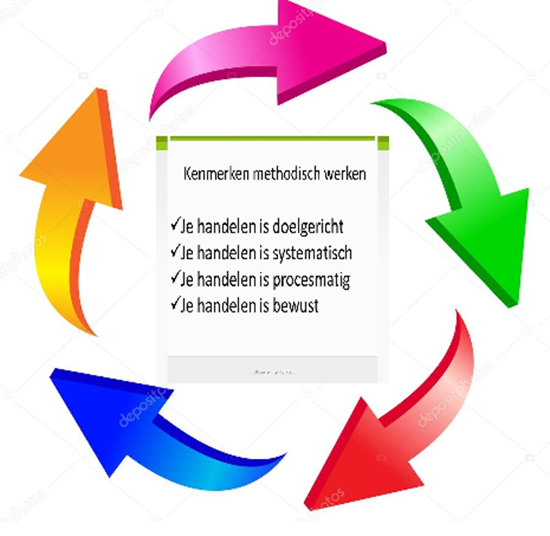
Methodisch werken met vrijwilligers
2. Door methodische te werken met een groep vrijwilligers:
https://www.movisie.nl/sites/movisie.nl/files/publication-attachment/Groene-vingers-in-de-buurt%20%5BMOV-13320328-1.0%5D.pdf

Slide 19
Doelgericht: met een doel, doelstelling
Systematisch: ordelijk en samenhangend volgens een systeem
Procesmatig: een opeenvolgende reeks van activiteiten die mensen in een organisatie worden uitgevoerd.
Bewust: je weet wat je doet (planning) en waarom (doel).

Slide 20
Methodisch werken met vrijwilligers
Beleid?
Groepswerk?
Wat is een methodische aanpak voor het organiseren van een klassenactiviteit?
Wat is een methodische aanpak voor het halen van je rijbewijs?
Wat is een methodische aanpak voor een groenere daktuin bij de school?
Wat is een methodische aanpak voor het terugdringen van het aantal ‘laatkomers’?
Wat is een methodische aanpak voor het behalen van je toets?
Wat is een methodische aanpak voor het creëren van een veilige speelplaats in de wijk?
Opdracht 6

Slide 21
Sociaal ondernemerschap in relatie tot vrijwilligerswerk

Slide 22
Onze casus in Udenhout ☺

Slide 23
Fijne donderdag nog!
Nog vragen, opmerkingen, feedback?!

